Slide 1

Енергетична ситуація в Україні

Slide 2

Причини енергетичного занепаду України:
- дефіцит і постійне зменшення природних ресурсів;
- питання енергетичної безпеки України;
- висока енергоємність української економіки;
- поступове збільшення споживання;
- щорічне зростання цін на імпортовані Україною енергоресурси (газ , нафта) .

Slide 3

Найбільш енергоємними галузями народного господарства є:

Slide 4


- металургійна, машинобудівна, хімічна і нафтохімічна промисловості (потенціал енергозбереження, за оцінками експертів даного ринку, становить 62-64%),

Slide 5


- житлово-комунальна сфера (35-38%);

Slide 6


- сектор послуг (5%);

Slide 7
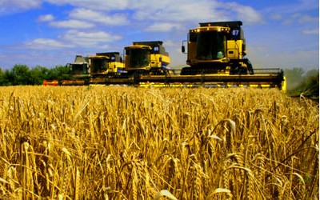

- сільське господарство (3-5%).

Slide 8
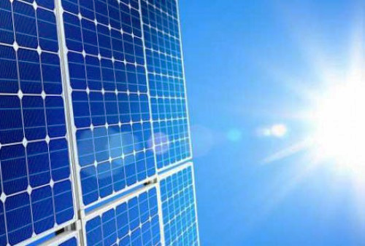
Досвід європейських держав показує , що вже сьогодні можна реалізовувати потенціал енергозбереження використовуючи такі шляхи як:
• впровадження систем обліку енергоресурсів на об'єктах, особливо електроенергії;
• застосування фінансових пільг для певних соціальних верств населення;
• здійснення контролю за дотриманням державних норм при будівництві нових будівель (так звані "Державні будівельні норми").

Slide 9
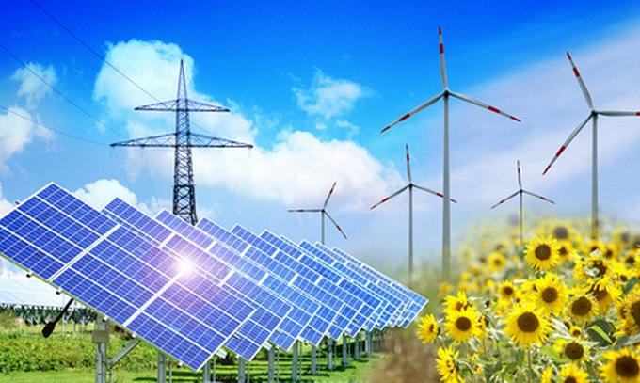
Крім того, варто звернути особливу увагу і на виробництво енергії з альтернативних джерел. Сьогодні ці джерела становлять лише 4% від всієї споживаної в нашій країні енергії. Потужності сонячних електростанцій досягли 494 МВт, а сумарна потужність вітряних електростанцій до кінця 2013 року досягне 500 МВт. Виробництво альтернативних видів енергії також може здійснюватися в секторі АПК, використовуючи в якості сировини біомасу та інші органічні речовини. Для цього теж є передумови.

Slide 10
Питомі енерговитрати України (на $1 ВВП) перевищують рівень
• Великобританії – в 4,8 рази
• Туреччини – в 3,8 рази
• Польщі – в 3,0 рази
• Білорусії – в 1,8 рази
• Росії – в 1,3 рази
Україна споживає газу > Швеція + Бельгія + Польща + Чехія + Норвегія + Естонія + Латвія

Slide 11
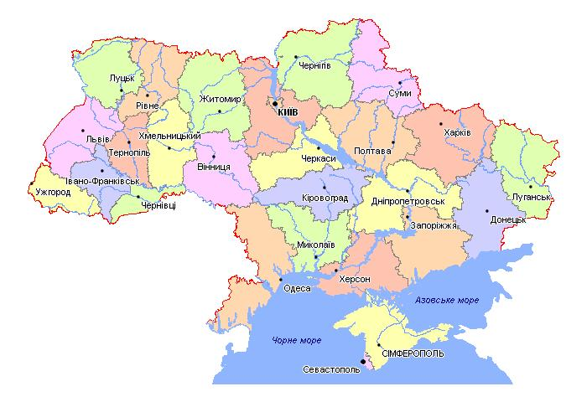
78% енергоресурсів в Україні споживаються містами: Київ, Харків, Дніпропетровськ, Запоріжжя, Донецьк, Одеса.

Slide 12
Дякую за увагу!

